Slide 1
ANALYSE FACTORIELLE des CORRESPONDANCES
A.F.C
Hamza BOUSALIH
Anas BOUZINA
Brahim ESSAEDAOUI

Slide 2
TABLE OF CONTENTS
01
02
03
04
05
Introduction
Objectifs de l’AFC
Les Etapes de l’AFC
Régles pour interpréter
Utilisation de chi-2
1

Slide 3
TABLE OF CONTENTS
06
07
08
09
10
Tableau de probabilité
Modèle d’indépendance
Les nuages et leur ajustement
Inertie en AFC
Représentation des lignes et colonnes
2

Slide 4
TABLE OF CONTENTS
11
12
13
14
Aides à l’interprétation
Applications d'utilisation
Avantages et limites
Conclusion
3

Slide 5
AFC
Analyse
Factorielle
Des corespances
4

Slide 6
01
Introduction
5

Slide 7
Fondements Théoriques
Variables catégorielles
Tableau de contingence
Les variables catégorielles sont des variables qui représentent des catégories plutôt que des quantités.
le genre (homme, femme) ou la préférence alimentaire (végétarien, non-végétarien) sont des variables catégorielles.
C'est un tableau qui présente la distribution conjointe des catégories de deux variables.
L'AFC utilise ces tableaux pour explorer les associations entre les variables catégorielles.
6

Slide 8
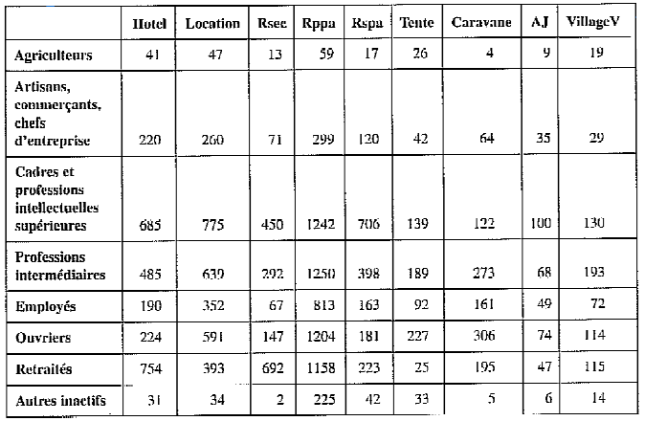
Probléme
Tableau de contingence
Y-a-t-il une lien entre CSP á 8 modalités el le mode de vacances á 9 modalité?
7

Slide 9
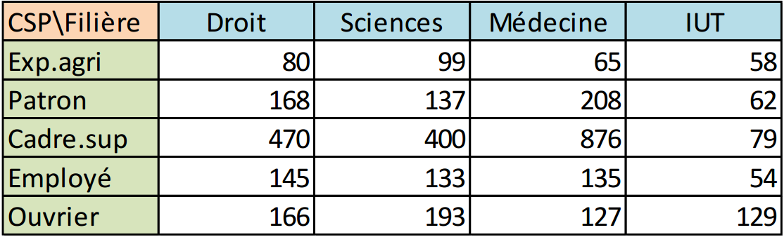
Probléme
Tableau de contingence
Origine sociale (CSP parents) vs. Choix
d’études à l’Université
8

Slide 10
Définition de l’AFC
L’AFC est une méthode statistique utilisée pour analyser les relations entre deux ensembles de variables catégorielles.
Elle vise à explorer les associations entre les modalités de variables
Représenter graphiquement les relations.
9

Slide 11
02
Objectifs de l'AFC
10

Slide 12

Comprendre les relations entre les variables catégorielles
Lors de l'application de l'AFC aux données, l'accent est mis sur la découverte des interactions entre les différentes catégories.
L'AFC permet de déterminer comment ces catégories peuvent se regrouper ou, à l'inverse, être indépendantes les unes des autres.
Elle permet d'identifier des tendances, des regroupements spécifiques ou des relations significatives.
11

Slide 13

Identifier les associations significatives
AFC a pour objectif principal d'identifier les associations significatives entre les catégories des variables catégorielles étudiées.
L'AFC souligne les modalités qui co-occurrent fréquemment, suggérant des relations fortes, ainsi que celles qui sont rares, indiquant des associations plus inhabituelles.
12

Slide 14

Réduire la complexité des données
AFC vise à simplifier les données complexes en résumant les informations des tableaux de contingence.
Les ensembles de données catégorielles sont souvent complexes en raison de la diversité des catégories possibles.
Elle parvient à réduire la complexité en projetant les données dans un espace de dimensions réduites.
13

Slide 15
03
Les Etapes de l’AFC
14

Slide 16
Table de contigence
 | Université | Classes Prépa | Autres
A | 13 | 2 | 5
BDD’ | 20 | 2 | 8
CE | 10 | 5 | 5
FGH | 7 | 1 | 22
A: bac littéraire
BDD’: sciences
CE: mathématiques
FGH: technique
15
Notes:
Ce table répresente la destination des etudiants avec ces types de bac

Slide 17
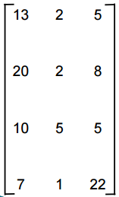
1- Définition de la Matrice T
 | Université | Classes Prépa | Autres
A | 13 | 2 | 5
BDD’ | 20 | 2 | 8
CE | 10 | 5 | 5
FGH | 7 | 1 | 22
Table de Contigence
Matrice T
16

Slide 18
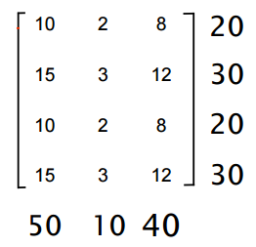
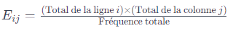
2- Calcul de la Matrice T0
20
Obtention d'une matrice de valeurs attendues sous l'hypothèse d'indépendance entre les variables catégorielles
30
20
30
50
10
40
100
Matrice T
l'hypothèse d'indépendance suggère qu'il n'y a pas d'association entre les variables catégorielles
Matrice T0
17

Slide 19
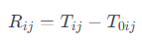
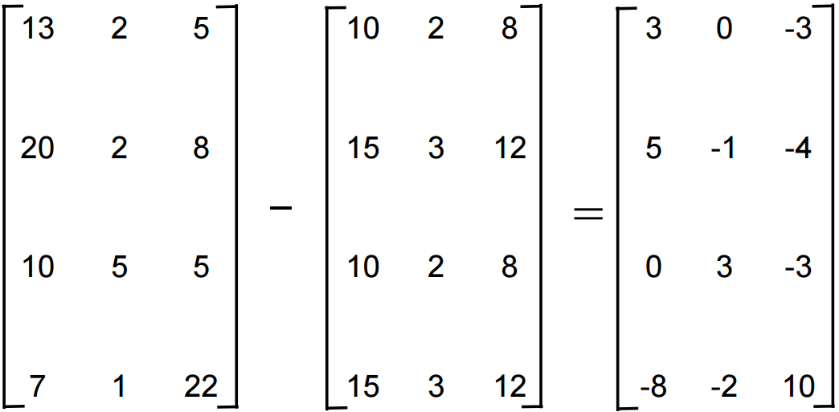
3- Calcul de la Matrice des écarts à l'indépendance
Obtention d'une matrice R des écarts à l'indépendance en soustrayant la matrice T0 de la matrice T.
Matrice T
Matrice T0
Matrice R
18

Slide 20
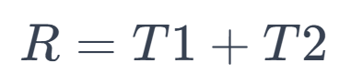
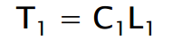
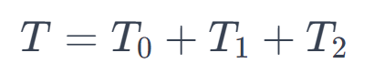
4- Mise en facteur de R
La Mise en facteur de R consiste à décomposer la Matrice R en une combinaison de facteurs, également appelés axes ou dimensions.
avec
et même pour T2
Dans les matrice où la plus petit dimension est N (Rang N) est décomposable au maximum en N matrices pouvant ce mettre en facteurs.
Notre Exemple
19

Slide 21
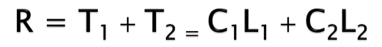
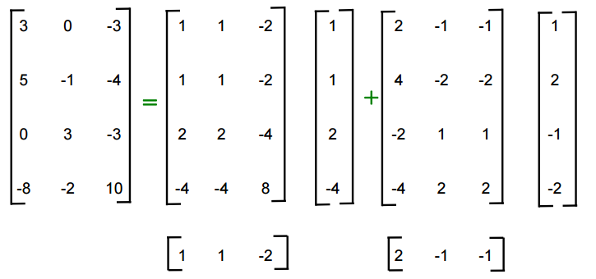
4- Mise en facteur de R
20

Slide 22

5- Tracé du Graphe à Partir des C et L Trouvés
Représentation graphique des relations entre les catégories des variables à l'aide des vecteurs Ci et Li.
T1
T2
A | 1 | 1
BDD’ | 1 | 2
CE | 2 | -1
FGH | -4 | -2
University | 1 | 2
Class prepare | 1 | -1
Autre | -2 | -1
A
C
BDD’
CE
Univ
CP
Autres
L
FGH
21

Slide 23
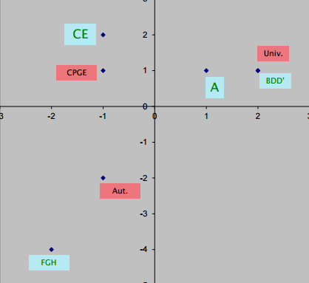
5- Tracé du Graphe à Partir des C et L Trouvés
A | 1 | 1
BDD’ | 1 | 2
CE | 2 | -1
FGH | -4 | -2
University | 1 | 2
Class prepare | 1 | -1
Autre | -2 | -1
22

Slide 24
04
Régles pour Interpréter
23

Slide 25
Produit Scalaire
> 0
Les catégories correspondantes ont une association positive.
< 0
Les catégories correspondantes ont une association négative.
= 0
Il n'y a pas d'association significative entre les catégories correspondantes.
24

Slide 26
La Proximité
La proximité des points
La similarité entre les catégories
25

Slide 27
La Proximité
Les catégories qui sont proches
sont co-occurrent fréquemment
sont plus liées dans la structure des données
partagent des caractéristiques similaires
26

Slide 28
La Proximité
Catégories contribuent moins à l'explication
Proximité de l'origine
Les catégories peuvent ne pas être influentes dans l'analyse
27

Slide 29
L’angle entre les points
Plus petite angle
Association plus forte entre
Les catégories
28

Slide 30
Longuere des lines
corrélation plus forte pour les catégories
Ligne plus longue
Impact majeur des catégories sur variabilité.
29

Slide 31
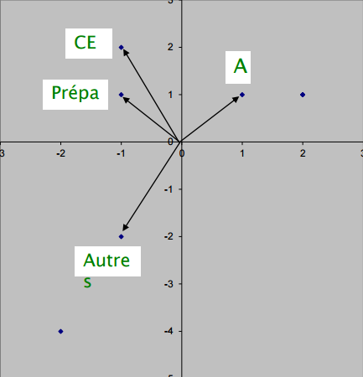
Example Précedent
Produit Scalaire
> 0
Les bac CE ont une affinité
pour la prépa
< 0
Les Bacs A ne vont pas vers les
« autres »
= 0
Les bacs A ne vont ni plus ni moins vers les prépas que la moyenne des bacheliers
30

Slide 32
Example Précedent
Proximité
CE et Prépa sont proches
Les Bac CE ont une affinité
pour la prépa
A et Autre sont distantes
Il y a une faible associasion entre A et ’Autre’
31

Slide 33
Example Précedent
Angle
Il y a Association plus forte entre CE et Prépa
Petite Angle
Long Angle
Il y a une faible associasion entre A et ’Autre’
32

Slide 34
05
Utilisation de Chi-2
33

Slide 35
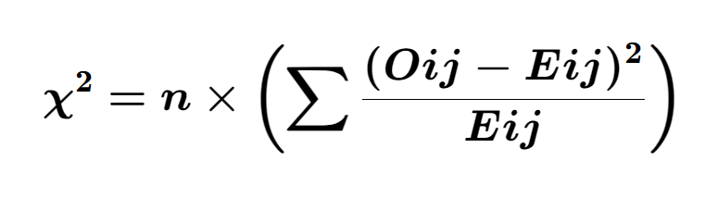
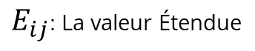
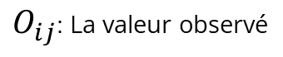
Chi-2 ?
La statistique du test de l'AFC est souvent basée sur la statistique du chi carré (chi-2).
$O_{ij}$: La valeur observé
$E_{ij}$: La valeur Étendue
n: le total des effectifs
34

Slide 36
Pourqoi Chi-2 ?
La décomposition d'une matrice R en T1 et T2 n'est généralement pas unique. Dans ce contexte, l'objectif est de choisir la meilleure matrice T1 qui présente la signification la plus élevée.
En choisissant la matrice T1 qui maximise la valeur du test du chi2, puis T2, on privilégie la décomposition qui capture le mieux les relations significatives entre les variables représentées par la matrice R.
35

Slide 37
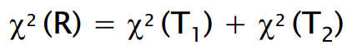
Comment Utilisé Chi-2 ?
On calculer le chi2 de chaque matrice
= 1998 + 493
100% = 80.2% + 19.8%
36

Slide 38
Case Où Chi2(R) ≠ 100%
chi2(R) < 100%
Il y a une part de la déviation entre les fréquences observées et attendues qui n'est pas expliquée par les variables incluses dans l'analyse..
Il peut y avoir d'autres variables non incluses dans l'analyse qui contribuent à cette déviation.
L'analyse peut ne pas capturer toutes les relations complexes entre les catégories des variables.
37

Slide 39
Case Où Chi2(R) ≠ 100%
chi2(T1) + chi2(T2) < chi2(R)
Les contributions spécifiques chi2(T1) et chi2(T2) ne représentent pas la totalité de la déviation observée.
Il peut y avoir une interaction complexe entre les catégories des variables qui n'est pas bien capturée par la décomposition en T1 et T2.
Cela peut indiquer que l'analyse ne parvient pas à expliquer complètement la structure de la relation entre les variables.
38

Slide 40
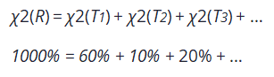
Comment Interpreté les Resultat de Chi-2 ?
catégories de Ti contribuent significativement à la contingence.
χ2(Ti) est élevé
On Choise T1 et T3
On choise les décompositions les plus élevées pour la trace
39

Slide 41
Applique sur l’example
19.8%
Axe 1:éxplique la 19.8% des associations
80.2%
Axe 2:éxplique la 80.2% des associations
Ce présentaion éxplique 19.8% + 80.2% = 100% des associations
40

Slide 42
06
Tableau de contingence et probabilité
42

Slide 43
Données
n individus et 2 variables qualitatives
V₁
V₂
Modalités de V₂
1
i j
1
1
l
Individus
Modalités de V₁
i
I
n
Distribution des n individus dans les I × J cases du tableau
43

Slide 44
Tableau de correspondances
Ensemble J
1 j
J
x_{ij} : nombre d’individus appartenant à l’élément i de l’ensemble I
à l’élément j de l’ensemble J
1
Ensemble I
x_{i}
i
j
I
Personnages de Phèdre (Racine)
Mots
Espèces
caractéristiques
Nombre de fois que le personnage
i a utilisé le mot j
Abondance de l’espèce j dans le milieu i
Nombre de fois que chaque aliment i est associé à une caractéristique j
Milieux
Aliments
44

Slide 45
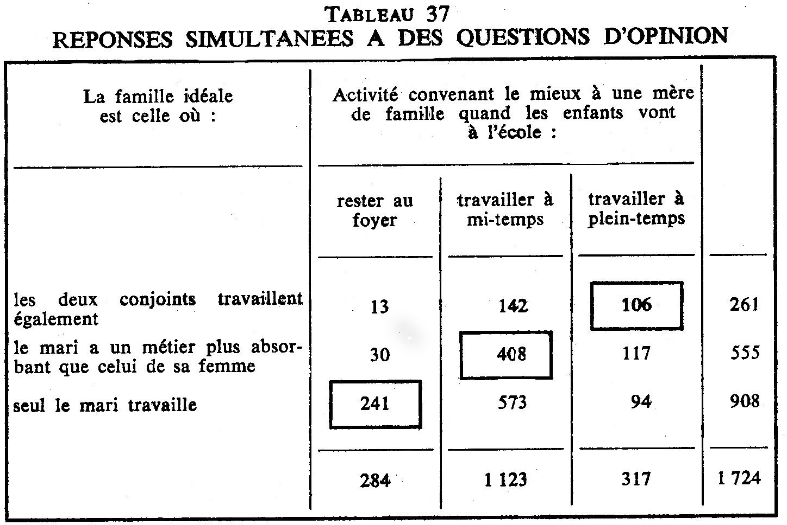
Données historiques
Enquête du CREDOC (N. Tabard, 1974)
⇒ Etude de la liaison entre deux variables qualitatives
45

Slide 46
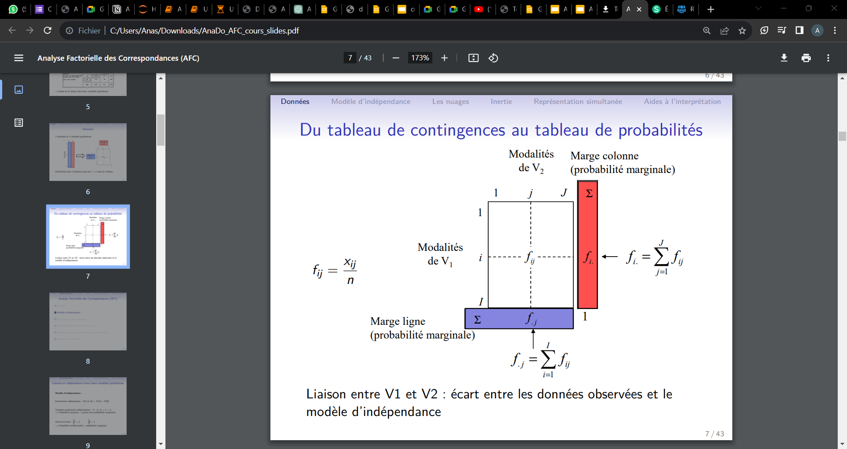
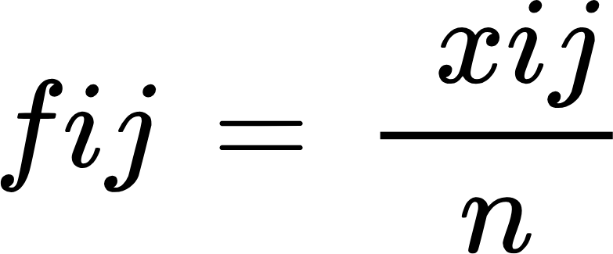
Du tableau de contingences au tableau de probabilités
Modalités de V₂
Modalités de V₁
Liaison entre V1 et V2 : écart entre les données observées et le modèle d’indépendance
46

Slide 47
07
Modèle d’indépendance
47

Slide 48
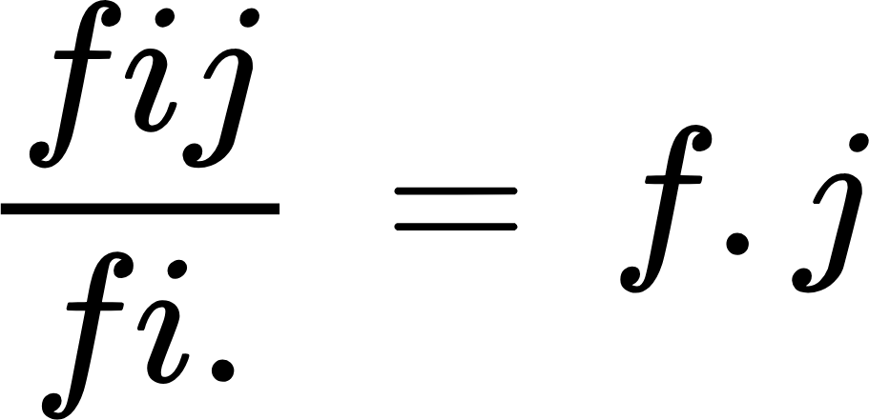
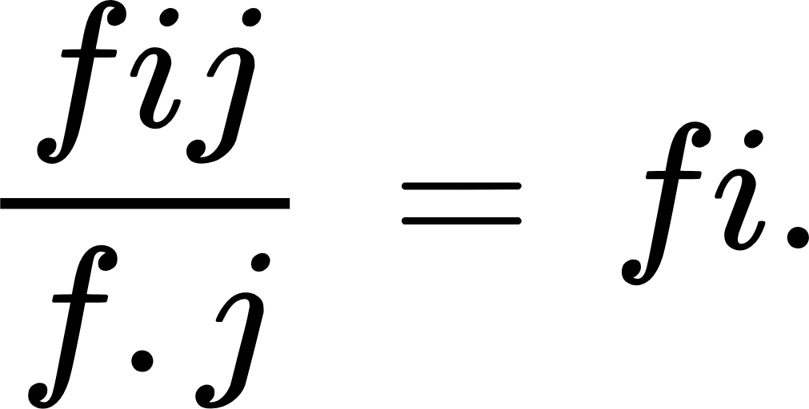
Modèle d’indépendance :
Evènements indépendants : P(A et B) = P(A) × P(B) Variables qualitatives indépendantes : ∀i, ∀j, f_{ij} = f_{i.} × f_{.j}
⇒ Probabilité conjointe = produit des probabilités marginales
Autres écritures :
⇒ Probabilité conditionnelle = probabilité marginale
48

Slide 49
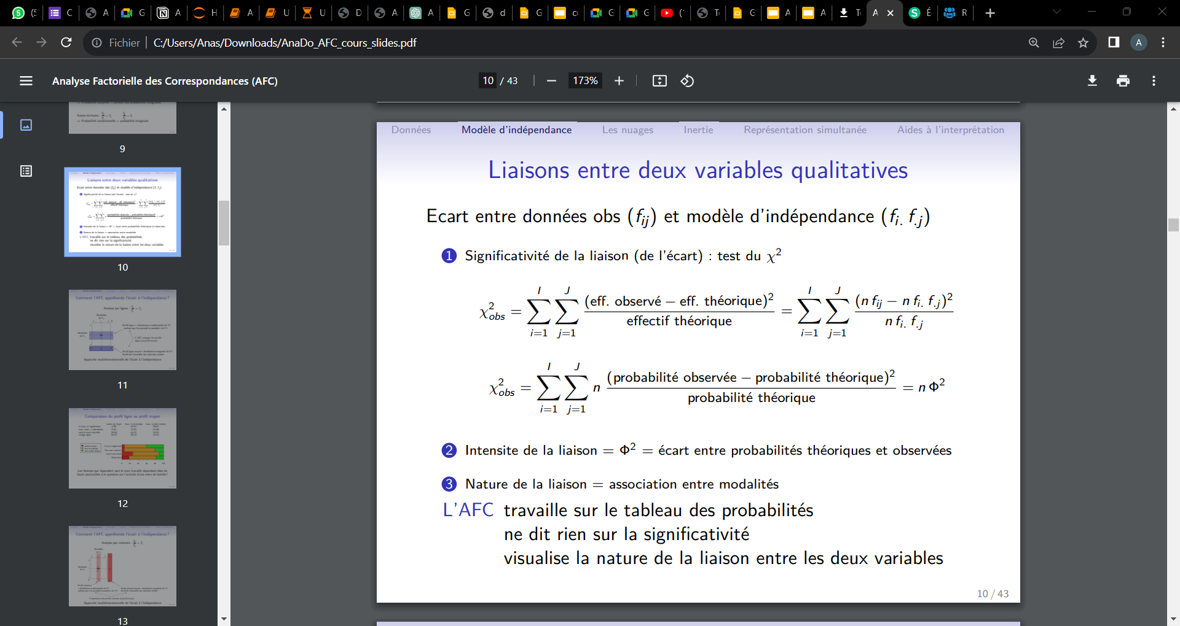
Liaisons entre deux variables qualitatives
Ecart entre données obs (f_{ij} ) et modèle d’indépendance (f_{i.} f_{.j} )
L’AFC travaille sur le tableau des probabilités ne dit rien sur la significativité
visualise la nature de la liaison entre les deux variables
49

Slide 50
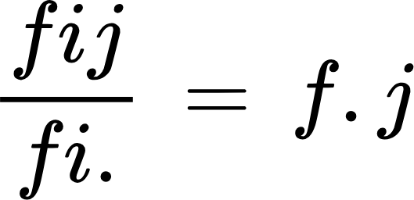
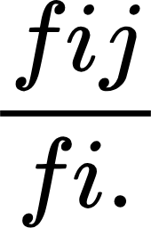
Comment l’AFC appréhende l’écart à l’indépendance ?
Analyse par lignes :
Modalités de V₂
j
1
J Σ
1
Profil ligne i = distribution conditionnelle de V2 sachant que l'on possède la modalité i de V1
Modalités de V₁
i
1
L’AFC compare les profils lignes au profil moyen
I
G_{I}
1
^{f}. j
Profil ligne moyen = distribution marginale de V2 Profil de l’ensemble des individus étudiés
Approche multidimensionnelle de l’écart à l’indépendance
50

Slide 51









Comparaison du profil ligne au profil moyen
rester au foyer trav. à mi-temps trav. à plein temps
2 conj. tr. également | 4.98 | 54.41 | 40.61
trav. mari + absorbant | 5.41 | 73.51 | 21.08
seul le mari travaille | 26.54 | 63.11 | 10.35
marge ligne | 16.47 | 65.14 | 18.39
rester au foyer trav. à mi-temps trav. à plein temps
2 conj. tr. également
Trav. mari + absorb.
seul le mari travail
Marge ligne
0
20
40
60
80
100
Les femmes qui répondent seul le mari travaille répondent-elles de façon particulière à la question sur l’activité d’une mère de famille ?
51

Slide 52
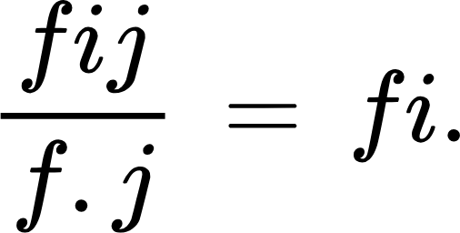
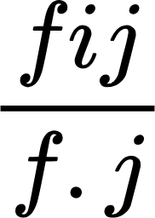
Comment l’AFC appréhende l’écart à l’indépendance ?
Analyse par colonnes : .
Modalités de V₂
1
j
J
G_{J}
^{f}i.
1
1
Modalités _{i}
de V₁
I
Σ ¹
Profil colonne j
= distribution conditionnelle de V1
sachant que l’on possède la modalité j de V2
Profil colonne moyen = distribution marginale de V1 Profil de l’ensemble des individus étudiés
Comparaison des profils colonnes au profil moyen
52

Slide 53
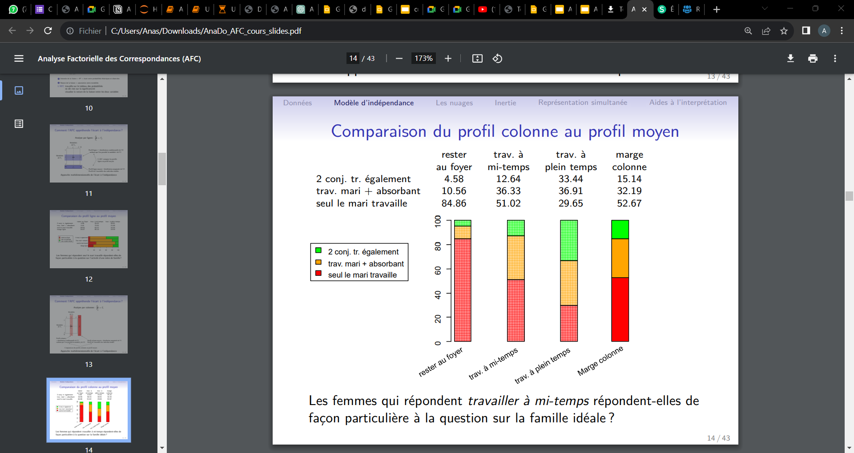
Comparaison du profil colonne au profil moyen
Les femmes qui répondent travailler à mi-temps répondent-elles de façon particulière à la question sur la famille idéale ?
53

Slide 54
08
Les nuages et leur ajustement
54

Slide 55
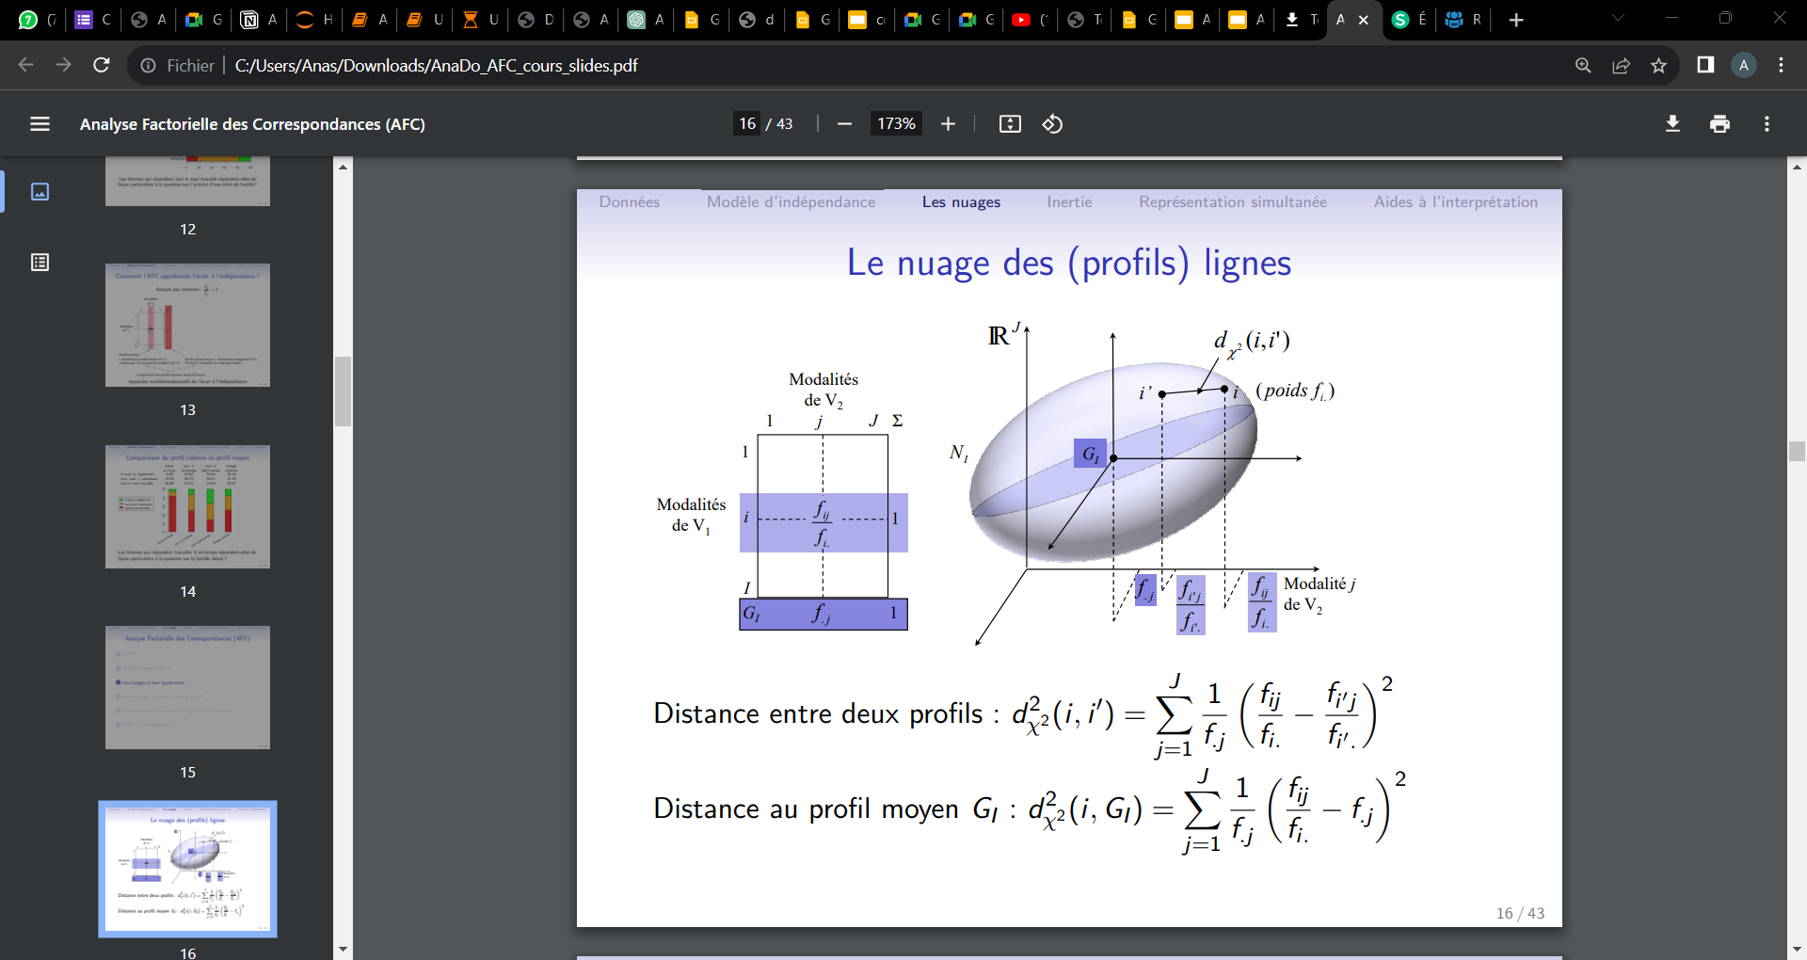
Le nuage des (profils) lignes
55

Slide 56
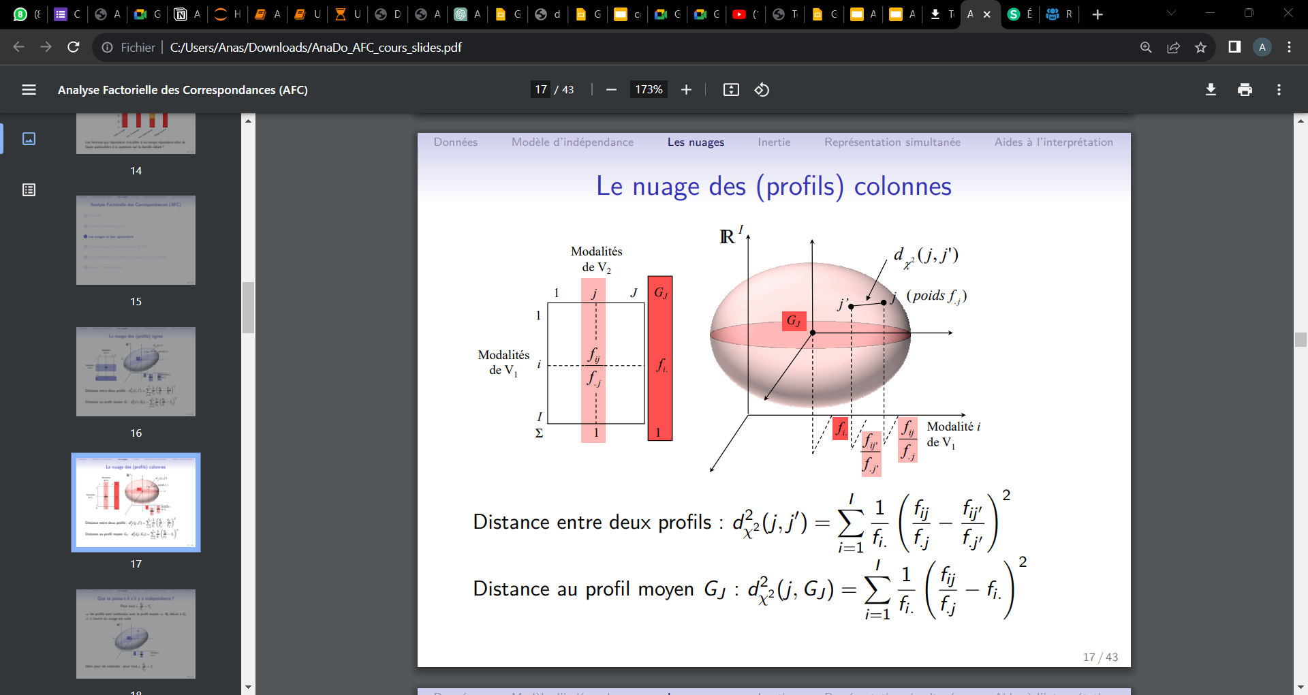
Le nuage des (profils) colonnes
56

Slide 57
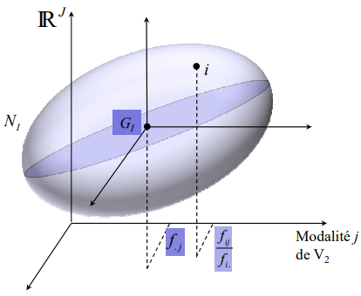
Que se passe-t-il s’il y a indépendance ?
Pour tout i,
⇒ les profils sont confondus avec le profil moyen ⇒ N_{I} réduit à G_{I}
⇒ L’inertie du nuage est nulle
Idem pour les colonnes : pour tout j,.
57

Slide 58
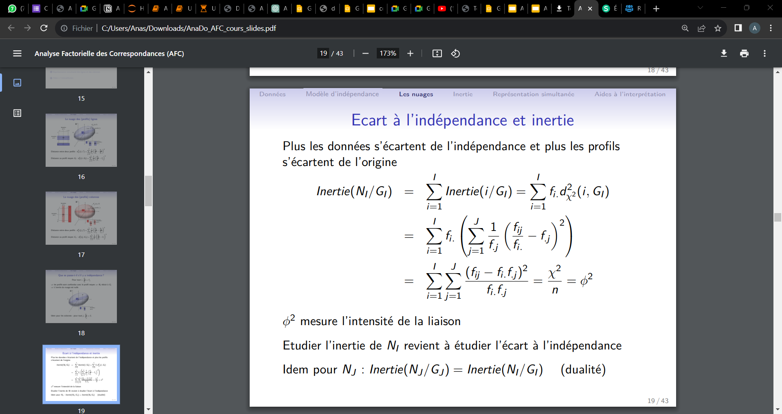
Ecart à l’indépendance et inertie
Plus les données s’écartent de l’indépendance et plus les profils s’écartent de l’origine
φ² mesure l’intensité de la liaison
Etudier l’inertie de N_{I} revient à étudier l’écart à l’indépendance Idem pour N_{J} : Inertie(N_{J} /G_{J} ) = Inertie(N_{I} /G_{I} ) (dualité)
58

Slide 59
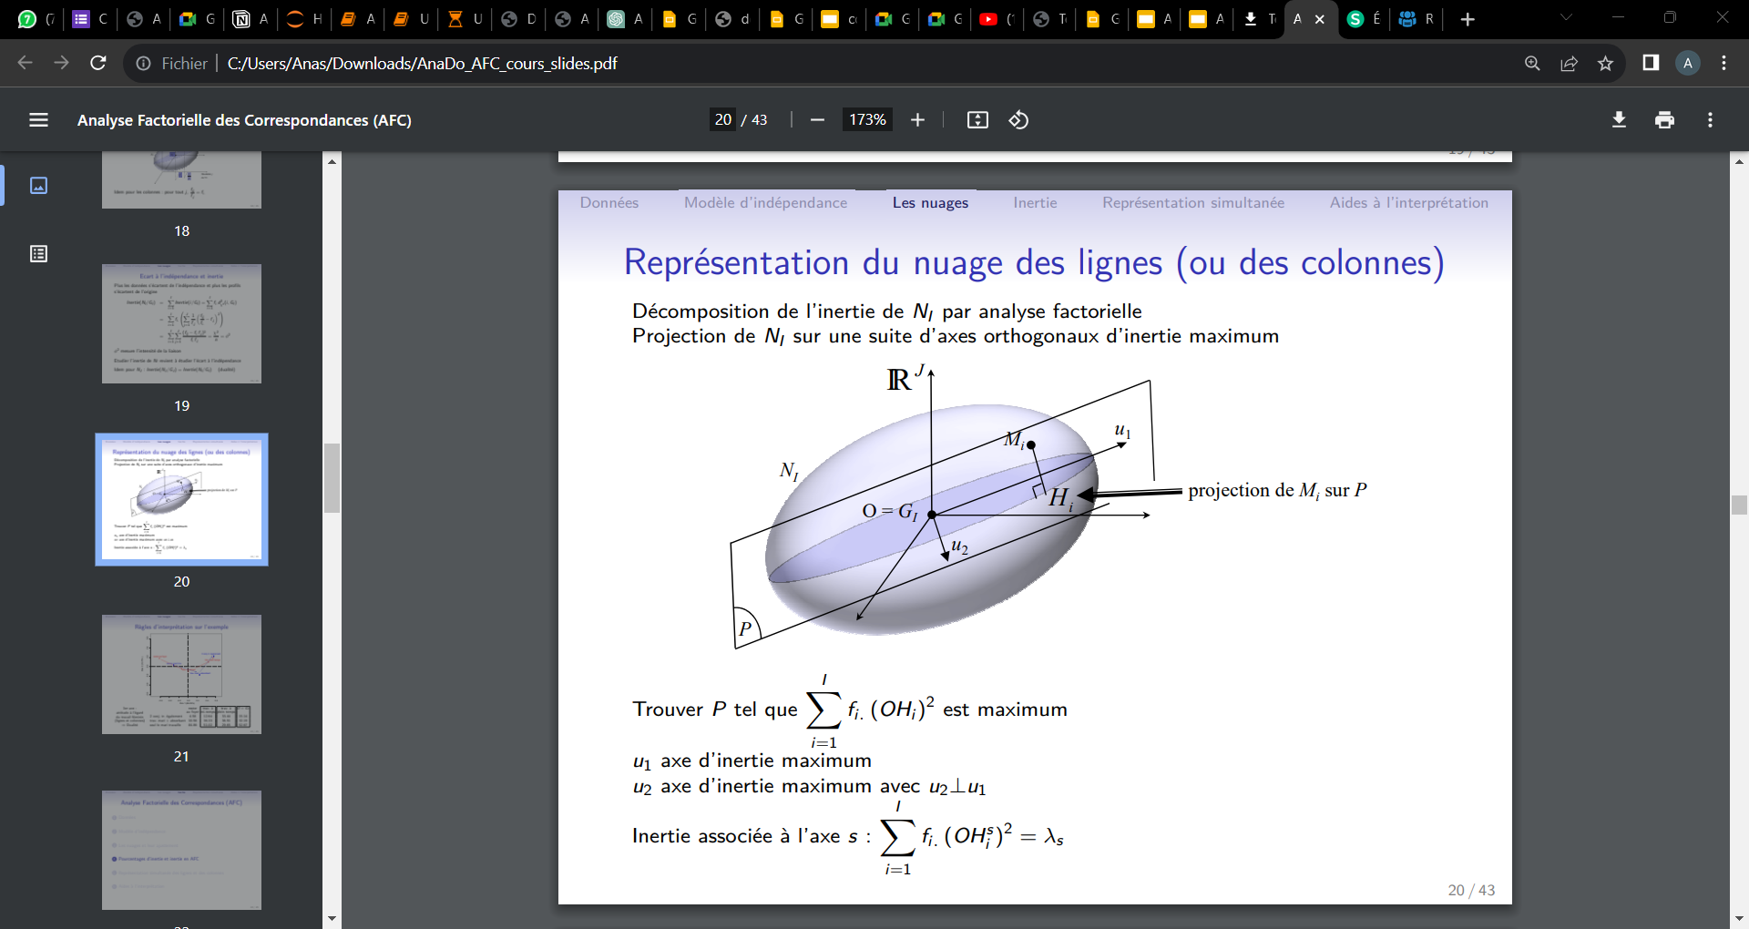
Représentation du nuage des lignes (ou des colonnes)
Projection de N_{I} sur une suite d’axes orthogonaux d’inertie maximum
59

Slide 60
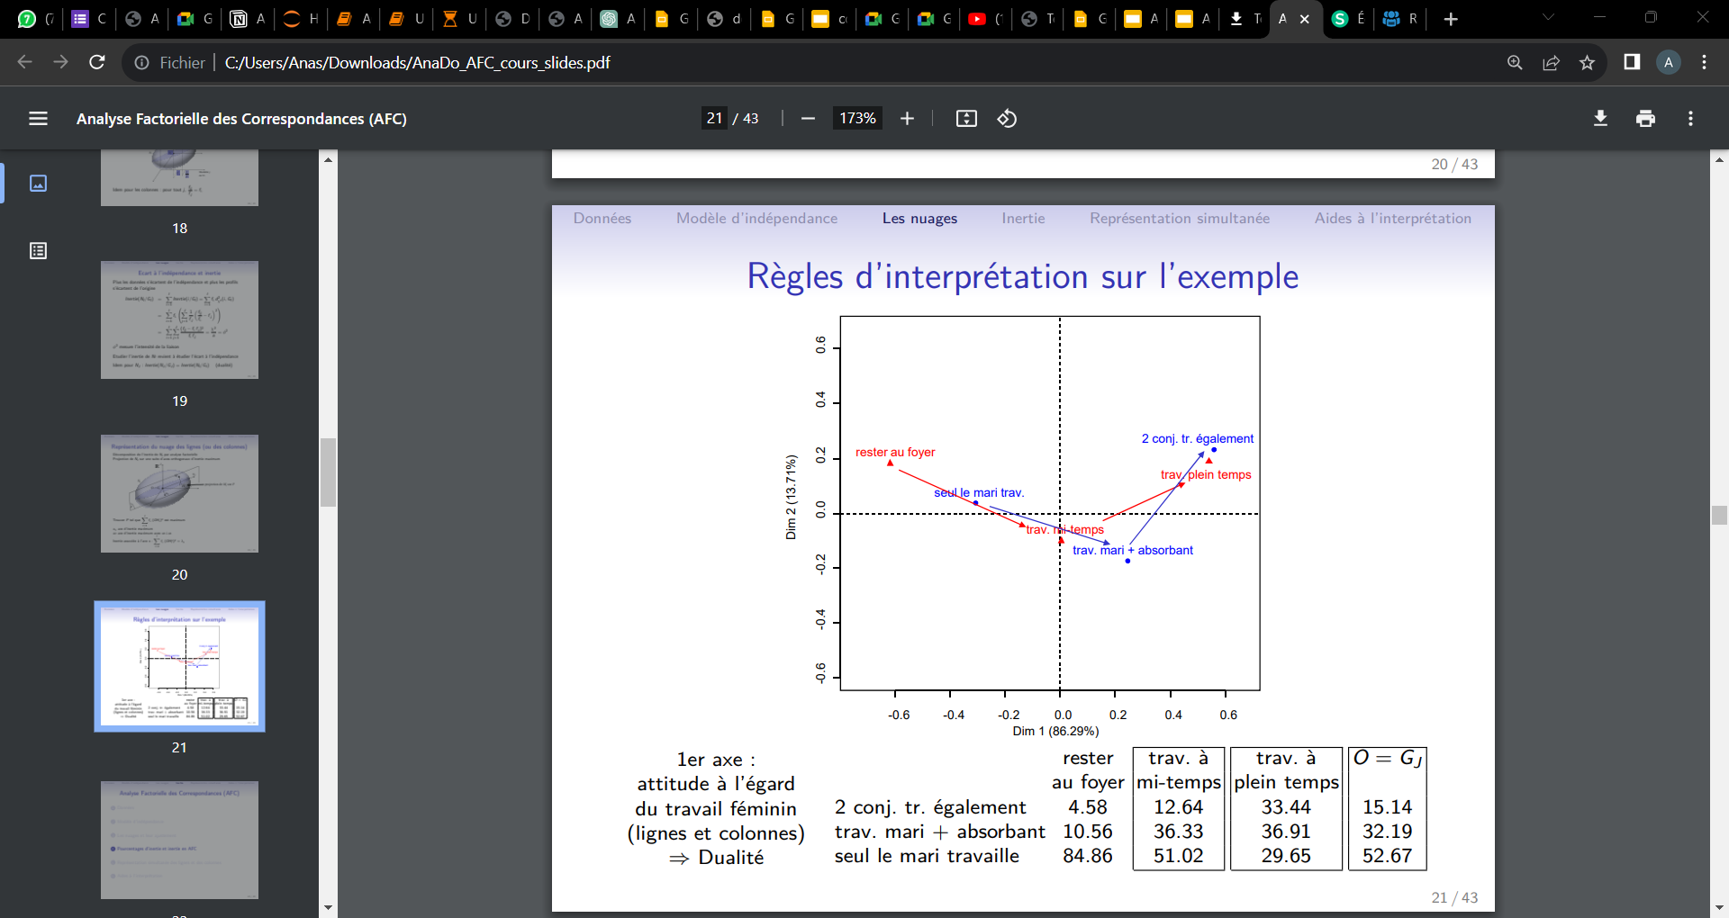
Règles d’interprétation sur l’exemple
1er axe : attitude à l’égard du travail féminin (lignes et colonnes)
⇒ Dualité
60

Slide 61
09
Pourcentage d’inertie et inertie en AFC
61

Slide 62
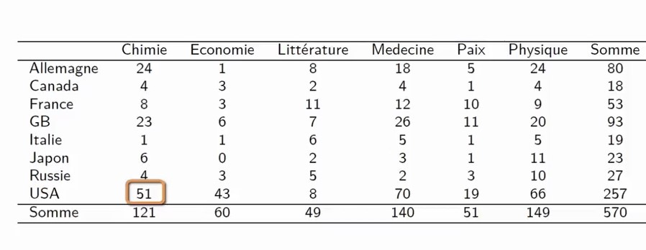
º
º
º
Données sur les prix Nobel
62

Slide 63
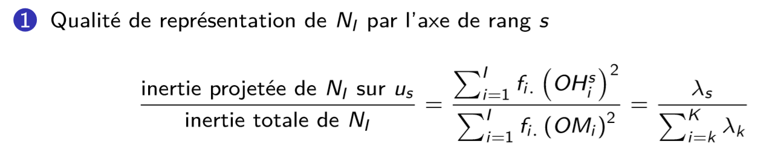
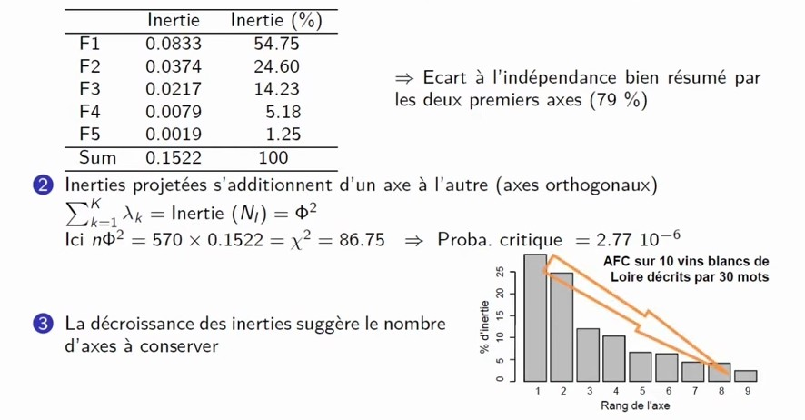
º
Pourcentages d’inertie
º
º
63

Slide 64
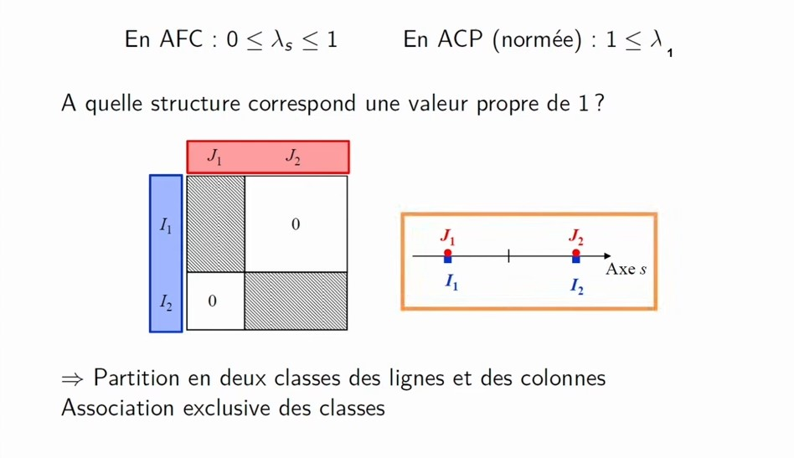
Inerties (= valeurs propres)
º
º
º
64

Slide 65
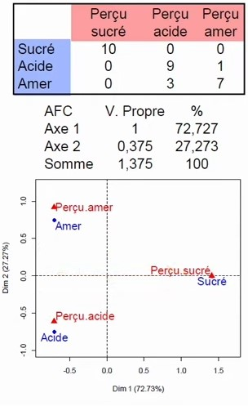
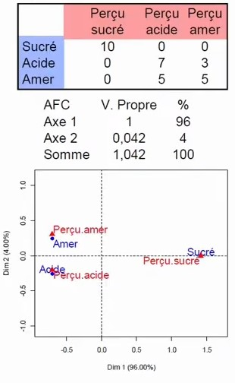
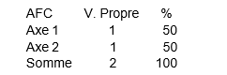
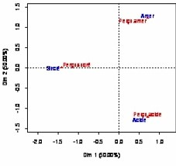
Inerties (= valeurs propres)
º
º
º
Données : reconnaissance de trois saveurs (sucré, acide, amer) Pour chaque saveur, on a demandé à dix personnes de reconnaître la saveur d’une solution qui leur était présentée
10
0
0
0
10
0
0
0
10
65

Slide 66
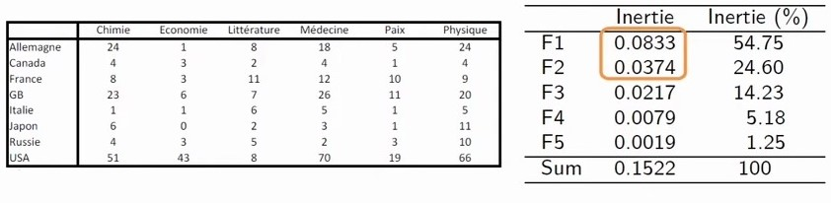
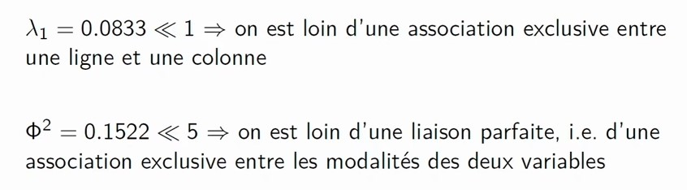
Inerties (= valeurs propres)
º
º
º
66

Slide 67
10
Représentation simultanée des lignes et colonnes
67

Slide 68
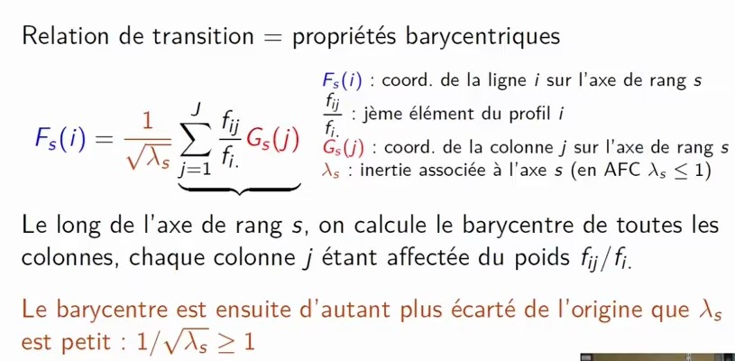
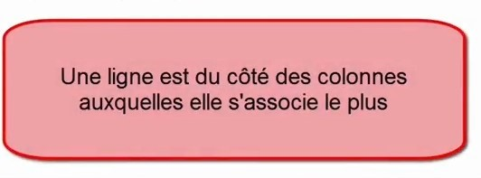
º
º
Représentation simultanée des lignes et colonnes
º
68

Slide 69
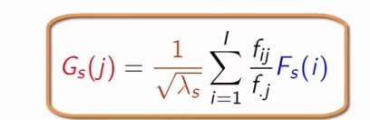

º
º
Représentation simultanée des lignes et colonnes
º
69

Slide 70
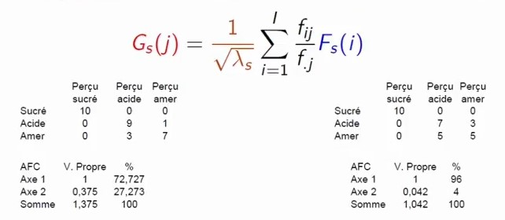



º
Représentation simultanée et inertie
º
º
70

Slide 71



º
Représentation simultanée et inertie
º
º
L'analyse des correspondance visualise la nature de la liaison
Les valeurs propres donnent l'intensité de la liaison
Avec les barycentres, on voit l'intensité de la liaison : plus forte à gauche qu'à droite
71

Slide 72


Propriété barycentrique
º
º
º
72

Slide 73


Propriété barycentrique
º
º
º
grâce au propriétés barycentriques on peut interpréter simultanément les lignes (points bleu) et les colonnes (points rouges)
73

Slide 74

Propriété barycentrique
º
º
º
74

Slide 75
11
Aides à l’interprétation
75

Slide 76



Qualité de représentation
º
º
º
La qualité de représentation d'un point est mesuré avec le même indicateur que le nuage du points :
76

Slide 77


Qualité de représentation : exemple
º
º
º
Le point acide s’écart au profil moyen beaucoup plus le long de l’axe 1, car le long du 1 ère axe acide n’associe jamais au perçu sucre, alors que le long de l’axe 2 acide est associe quelque fois au perçu amer, donc l’écart au profil moyen est plus exprimer sur le 1 ère axe
77

Slide 78

Aides à l’interprétation : contribution
º
º
º
78

Slide 79

Equivalence distributionnelle
º
º
º
79

Slide 80

Nombre maximum d’axes et V de Cramer
º
º
º
80

Slide 81



Bilan sur l’exemple
º
º
º
81

Slide 82

Conclusion
º
º
º
82

Slide 83
12
Applications d'utilisation
83

Slide 84

Marketing et études de consommation
L'AFC est largement utilisée pour analyser les préférences des consommateurs.
elle peut aider à comprendre les associations entre les préférences des consommateurs et les caractéristiques des produits.
84

Slide 85

Linguistique et analyse de texte
l'AFC peut être appliquée à l'analyse de textes pour étudier les associations entre les mots ou les thèmes.
Cela peut être utile pour comprendre les relations sémantiques entre les termes.
85

Slide 86

Écologie et biologie
l'AFC peut être appliquée pour analyser les associations entre les espèces dans un écosystème en fonction de diverses caractéristiques.
86

Slide 87
13
Avantages et limites
87

Slide 88
Les Point Forts
Adaptée aux données catégorielles
Identification des associations significatives
Visualisation claire
Facilité d'interprétation
88
Notes:
Les Point Forts: Adaptée aux données catégorielles: L'AFC est spécialement conçue pour les données catégorielles, ce qui la rend particulièrement puissante lorsque les variables d'intérêt sont de nature qualitative.
Visualisation claire: L‘AFC permet une visualisation claire des relations entre les variables catégorielles, facilitant ainsi la compréhension des structures sous-jacentes des données.
Facilité d'interprétation: Les résultats de l'AFC sont souvent plus faciles à interpréter par rapport à d'autres méthodes d'analyse multivariée, ce qui la rend accessible même pour un public non spécialisé.
Identification des associations significatives: Elle permet d'identifier les associations significatives entre les catégories des variables, offrant ainsi des insights précieux dans divers domaines.

Slide 89
Limitations
Dépendance aux modalités extrêmes
Sensibilité à la taille de l'échantillon
Assomption d'indépendance des variables
89
Notes:
Dépendance aux modalités extrêmes: Les résultats peuvent être influencés par les modalités extrêmes des variables catégorielles, il est donc important d'examiner attentivement ces cas.
Assomption d'indépendance des variables: L'AFC suppose l'indépendance des variables, ce qui peut ne pas être toujours réaliste dans des situations réelles.
Sensibilité à la taille de l'échantillon: L'AFC peut être sensible à la taille de l'échantillon, ce qui signifie que des échantillons plus petits peuvent conduire à des résultats moins fiables.

Slide 90
14
Conclusion
90

Slide 91
Conclusion
 | AFC | ACP
Type de données | Catégorielles | Quantitatives
Objectif | Identification des associations | Réduction de dimension
92

Slide 92
Merci de votre attention

